Slide 1
Differential Longitudinal Effects of Frequent Sweetened Food Consumption at Different Exposure Ages on Child Cognitive, Language, and Motor Development
Zhao-Ting Tsai, Chia-Ling Chen, Hawjeng Chiou, Chien-Ju Chang, Chung-Yao Chen, Katie Pei-Hsuan Wu, Chia-Ying Chung, Po-Hsi Chen
Notes:
各位學者日安，我是復健科醫師蔡兆庭，今天很榮幸與各位學者分享在陳嘉玲教授團隊領導下，我於 2024 年所發表於 Biomedical Journal 的研究，探討幼兒在不同年齡食用甜食（sweetened foods, SFs）對其認知、語言與動作發展的連續影響。

Slide 2
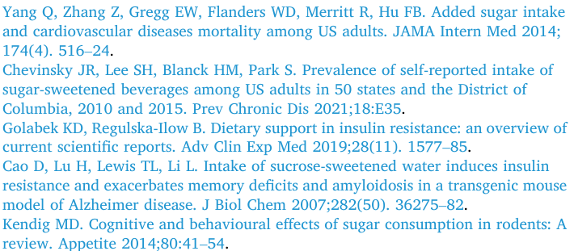
Background
Clinical observation
Animal studies: frequent sugar intake impairs cognition
Poorer cognitive function in children was recently correlated to maternal SSB intake in a dose-dependent manner
Human evidence remains scarce
Notes:
首先，容我先介紹研究背景，先前動物研究已指出頻繁攝入含糖食物可能會造成認知功能受損，然而，在幼兒期這樣的腦部快速發展階段，甜味食物的攝取是否會對孩子的認知、語言和動作發展造成持續且不同時期的影響，先前研究大多著重在包含認知能力為主，目前在人類研究中仍不足，因此我們設計了這項世代追蹤研究，希望填補這個空白。

Slide 3

Target
National Longitudinal Study of Child Development & Care (KIT)
Sweetened foods (SFs) = Sugar-sweetened beverages (SSBs) + Others
Frequency of SFs consumption
Cognitive function
Language function
Motor milestone
N= 4782
Notes:
本研究的資料來源是源自師大團隊的台灣幼兒發展調查資料庫，簡稱KIT資料庫，本研究收錄4782名於2016/4–2017/6出生的幼兒，於年齡達到3個月時開始收案。
而本研究的重要標的物，首先是甜食的定義，這也是最常被詢問的問題，甜食的定義是有額外加糖，尤其是額外添加蔗糖與果糖的食品，根據國外研究，有80%是含糖飲料，其餘是其他食品組成，天然的含糖食物，譬如水果，不在甜食範圍內；研究中，我們將甜食食用頻率分成四組，分別統計兒童在一歲、兩歲時的食用頻率，與後續小朋友3個月、一歲、兩歲、三歲的認知、語言、動作能力做統計分析。
而兒童的認知、語言、動作能力指標，我們則是使用KIT資料庫中，各領域專家，包含師大教授群，以及醫院早療教授群所設計的問卷，經由專業人員家訪評估所得到的分數，作為後續統計分析的依據。

Slide 4
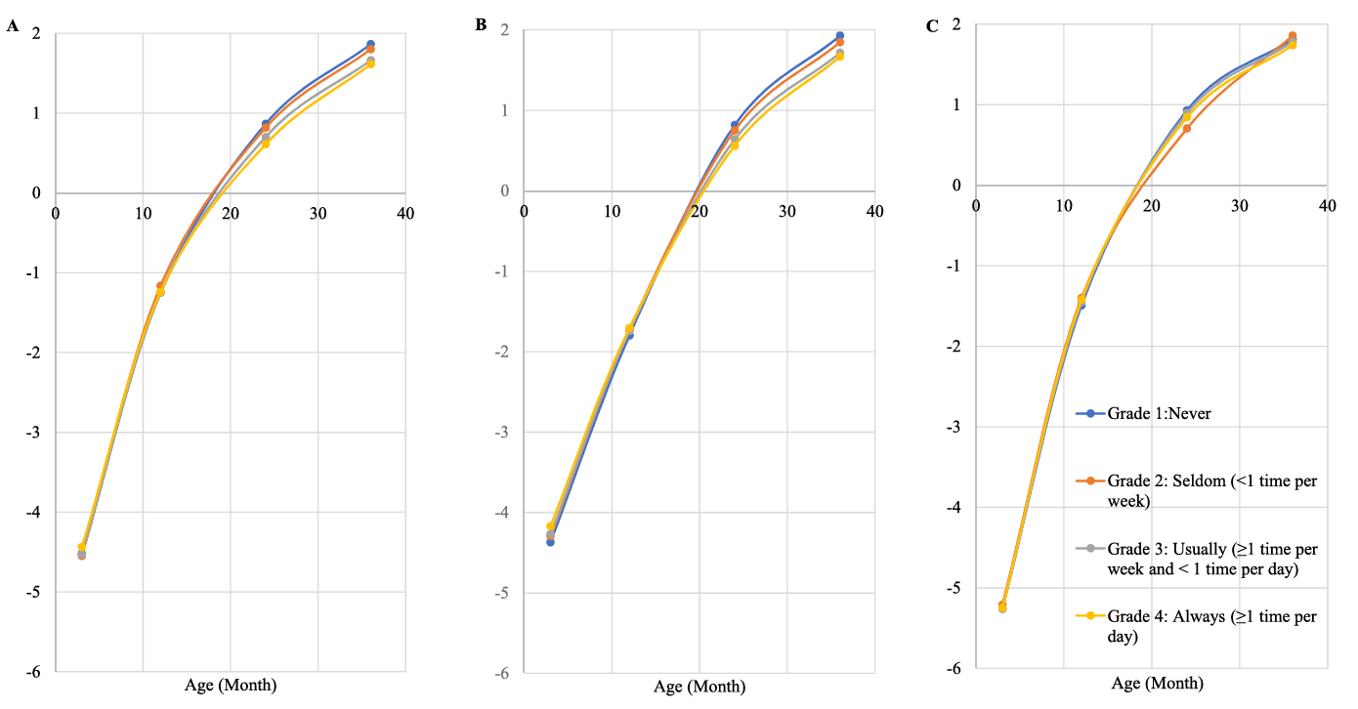
Statistical analysis
Latent growth model (LGM)
Univariate LGMs
LGMs with covariates
y = ax² + bx + c
a = quadratic term
b = linear slope
c = intercept
Notes:
本研究使用統計軟體Mplus，使用潛在成長模型的統計方式來分析使用甜食頻率與兒童發展的影響，LGM的特色在於可以隨著追蹤時間點位的增加，分析暴露物質在小朋友發展、成長過程中造成的減速效應為多少。
因為這不算是常見的統計方式，為了方便理解，容我花一些時間用比喻的方式來說明，會包含高中多項式數學的概念，如果目前在一個平面上，有不重疊兩個點，就可以畫出一條直線，方程式是y=ax+b，而這個a就是一次項因子，但本研究的追蹤時間點扣除初始點三個月，有三點，因此甜食暴露影響兒童發展曲線的函數應該會是二次項因子y = ax² + bx + c ，其中a是二次項因子，影顯最大，如果a是負數，則代表會有一個很強的發展減速效應。
接下來是潛在發展模型的設計，首先我們先使用單次項的LGM確認食用甜食頻率與兒童發展有統計上的顯著影響，後續加入可能會影響兒童發展的covariates，根據之前相關領域的輪文，我們研究的Covariates分別有，性別、早產、極低出生體重、父親教育程度、母親教育程度以及家庭經濟狀況。
更加完善模型，右上圖是加入covariates的潛在成長模型關係圖。
以上是省略很多統計上的細節的白話文講法，目的是為了方便理解，如果想更近一步認識這個統計原理，可以考慮購買師大邱教授的教科書，或是選習邱教授的統計課程。

Slide 5
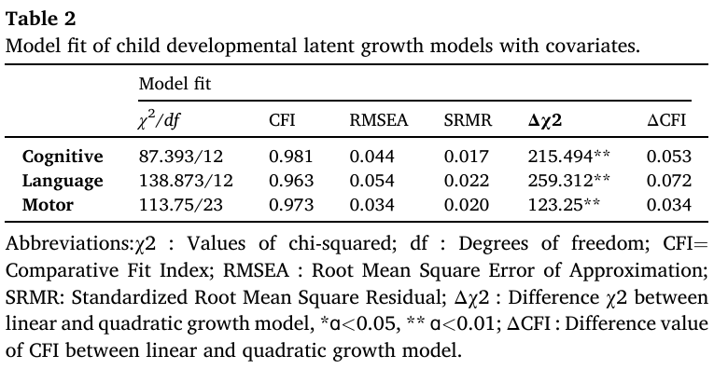
Result
Cognitive domain
SF1: c = - 0.054
SF2: a = - 0.093 , c = - 0.080
Language domain
SF2: c = - 0.054
Motor domain
SF2: a = - 0.082, b = 0.080
y = ax² + bx + c
a = quadratic term
b = linear slope
c = intercept
SF1:Frequency of sweetened food consumption at 1-year-old
SF2: Frequency of sweetened food consumption at 2-year-old
Notes:
接下來介紹本研究分析結果，我們先看右下角的Table 2，這些指標是潛在成長模型的模型配適度指標，這些指標都有到達相當不錯的數值，表示模型配適度很好；SF1是兒童一歲時的食用甜食頻率，SF2是兩歲時食用甜食的頻率，我們食用頻率分成四個等級，第一級是從不食用甜食，第二級是頻率小於一周一次，第三級是大於一周一次、小於一日一次，第四級是大於等於一天一次。
接下來分成認知、語言、動作部分分別描述結論，這邊我放上來的數值都是p value < 0.05的數據，我們發現小朋友在一歲時食用較高的甜食頻率，三歲時的認知能力會較差；而如果小朋友在二歲時食用甜食頻率較高，三歲時三歲時的認知能力會較差，此外而二次項變量a，也是負值，表示食用較高甜食頻率對小朋友的認知發展有如同踩剎車的效應。
語言能力我們發現小朋友在二歲時食用甜食頻率較高，三歲時的語言能力會比較差。
兒童動作能力部分比較弔詭，雖然有發現二歲時食用甜食頻率較高，在二次項兒童運動發展速度a有降低趨勢，但一次項速度是正值，而卻不影響兒童三歲的運動能力。這一點於門診當中的觀察是切合的，在兒童的早療門診當中，會發現食用較多甜食的小朋友，大動作部分似乎影響較少，而認知語言，以及包含在認知功能內的衝動控制較差。

Slide 6

Conclusion
Cognition is prone to worsening with early exposure to SFs in children, and the negative influence will increase over time.
The negative influence of SF exposure exhibits relatively late onset in the language domain.
Notes:
總結的部分，小朋友在一歲時食用較高的甜食頻率，三歲時的認知能力會較差；而如果小朋友在二歲時食用甜食頻率較高，三歲時三歲時的認知能力會較差，同時小朋友的認知發展速度也會下降，語言的部分雖然有觀察到三歲時語言能力下降的部分，但發展的減速效應沒有統計上的顯著。
這個研究結果，可能帶來一些反思，尤其在現今甜食產品充斥在各大超商，唾手可得的情況，這些甜蜜的陷阱可能在慢慢侵蝕兒童的認知、語言發展
，或許可能提供政策公衛方面一些方向，希望未來能減低對兒童的不良影響。
也很感謝黃琮寧醫師長期以來在Youtube上對於兒童健康、教育議題，提供給家長們專業方的意見，而這15分鐘的影片是以較白話、沒有這麼學術的方式讓家長們知道甜食的影響，有興趣的學者們有興趣可以搜尋來聽聽看。

Slide 7
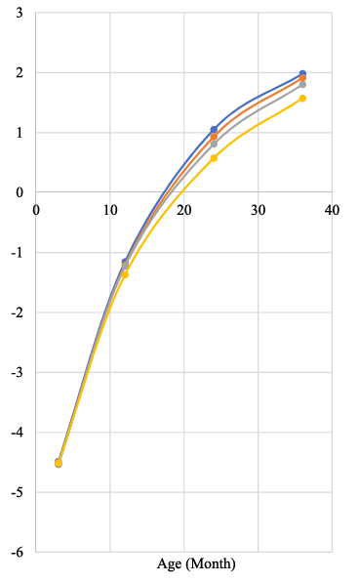
Take home message
Reducing the frequency of sweet consumption in children has a positive effect on their cognitive and language development.
Notes:
我想這短短6分鐘的報告，能夠一言以蔽之是最好的，簡單說，減少兒童攝食甜食的頻率對於認知發展是有正向幫助的，而且是有劑量效應，因此我會建議小朋友攝食甜食頻率小於一周一次會較佳。
<食用頻率分成四個等級，第一級是從不食用甜食，第二級是頻率小於一周一次，第三級是大於一周一次、小於一日一次，第四級是大於等於一天一次。>

Slide 8
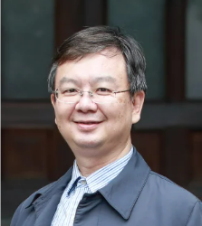
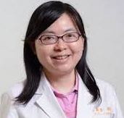



Acknowledgements
Notes:
非常感謝，邱教授對於這篇論文上的統計技術支援，以及陳嘉玲醫師在研究之路上、於治療、陪伴病患上的言教身教，也很感謝張鑑如教授建置KIT這麼棒的資料庫讓我們可以從中找到能幫助小朋友的方法，感謝各位學者的聆聽。

